Slide 1
Présentation
L'IA

Slide 2
OpenAI, fondée en 2015 comme organisation à but non lucratif, avait pour mission initiale de développer l'intelligence artificielle de manière responsable et au bénéfice de l'humanité. En 2017, l'entreprise dévoile son premier modèle de langage génératif, GPT, qui a posé les bases pour les futures itérations. Avec l'arrivée de GPT-2 et GPT-3, la capacité de génération de texte a connu des avancées significatives, suscitant à la fois l'enthousiasme et des inquiétudes quant aux potentiels abus. En parallèle, OpenAI explore la génération d'images avec DALL-E, révélé en 2021, capable de créer des images à partir de descriptions textuelles. Fin 2022 marque un tournant avec le lancement de ChatGPT, une interface conversationnelle basée sur une version améliorée de GPT-3, rendant l'IA générative accessible au grand public et propulsant OpenAI sur le devant de la scène technologique. Ce succès a conduit à la création d'une branche à but lucratif et à d'importants investissements de la part de Microsoft, accélérant le développement et le déploiement de nouveaux modèles.

Slide 3
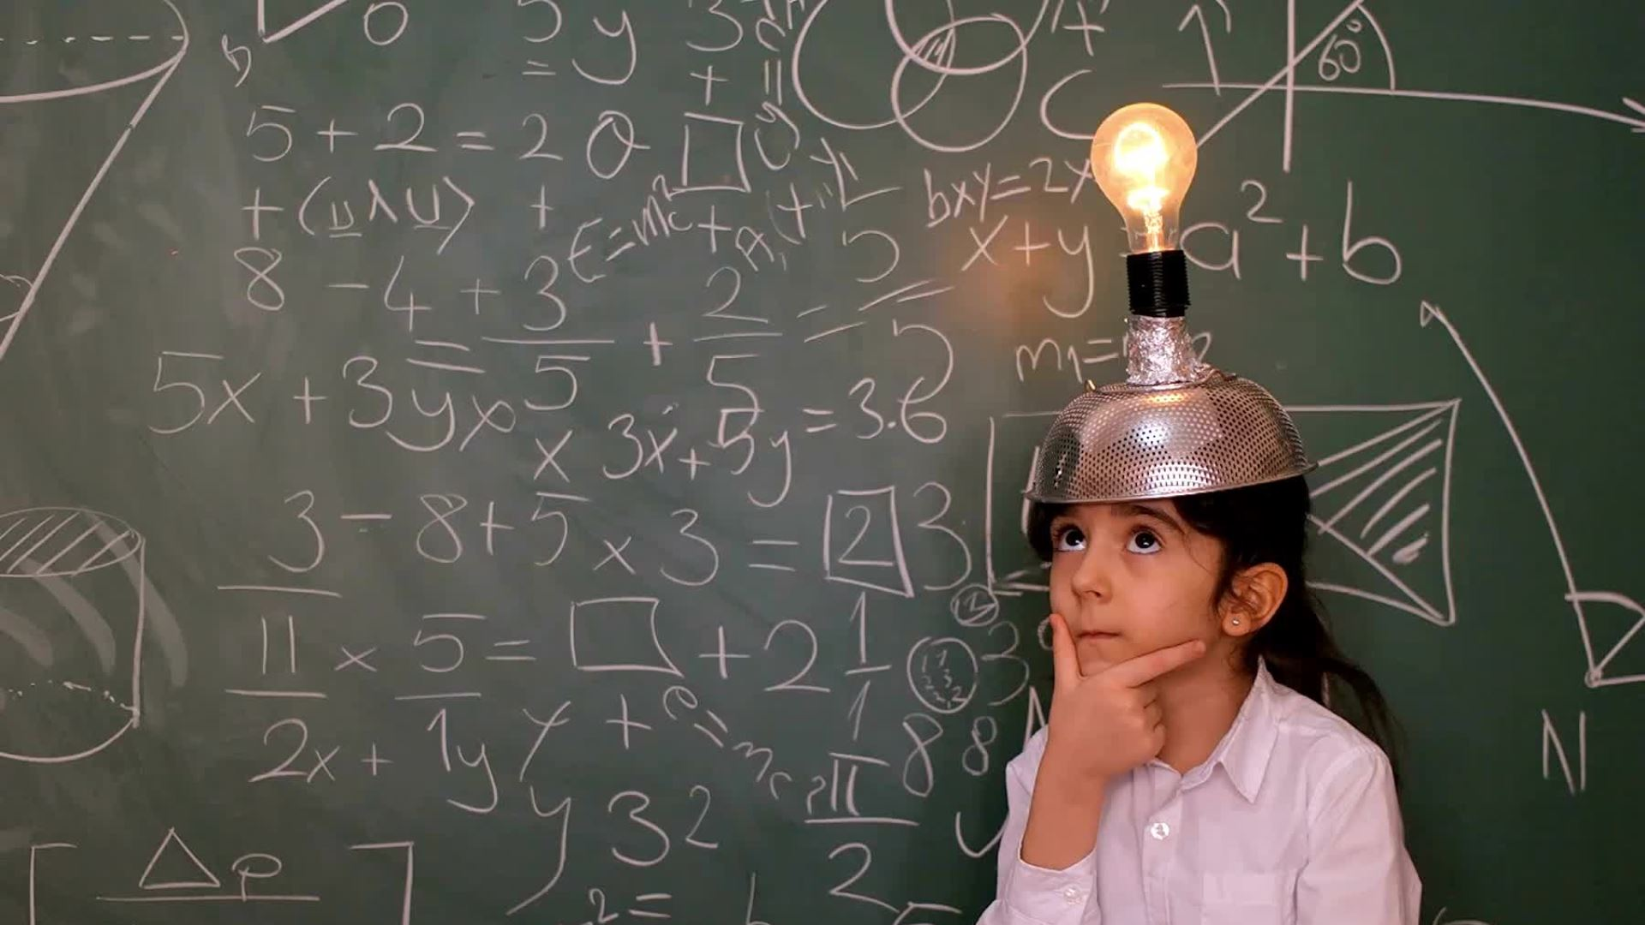
Qu'est-ce que le deep-learning?
Vidéo, sans son

Slide 4
Qu'est-ce qui fait une bonne IA?
L'invention du deep learning

Slide 5
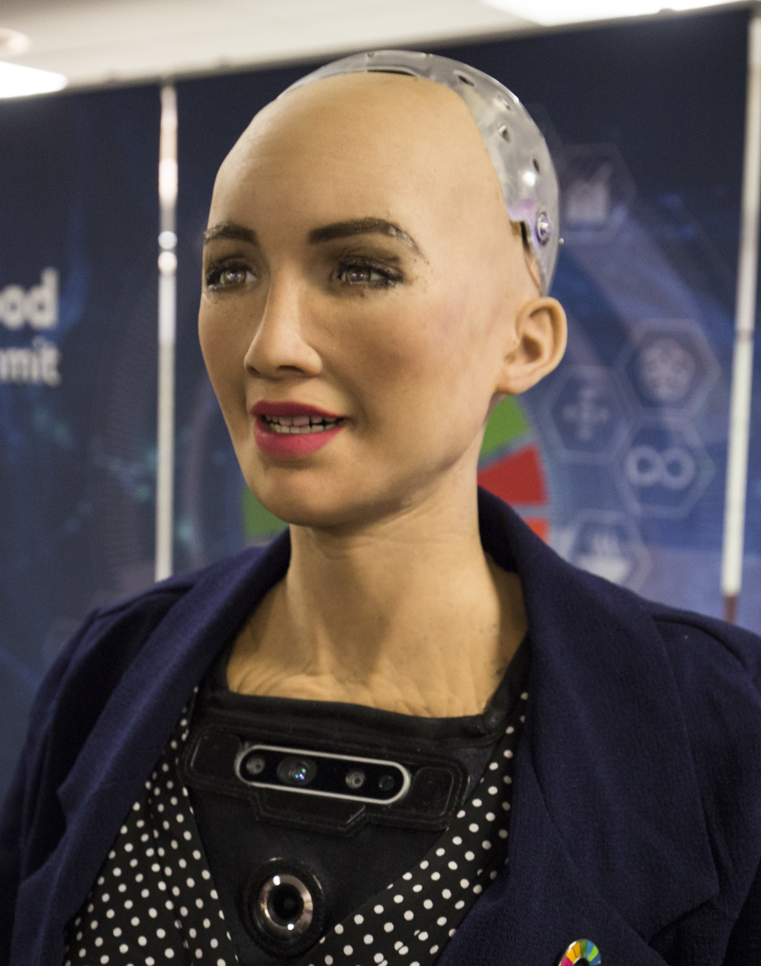

Slide 6
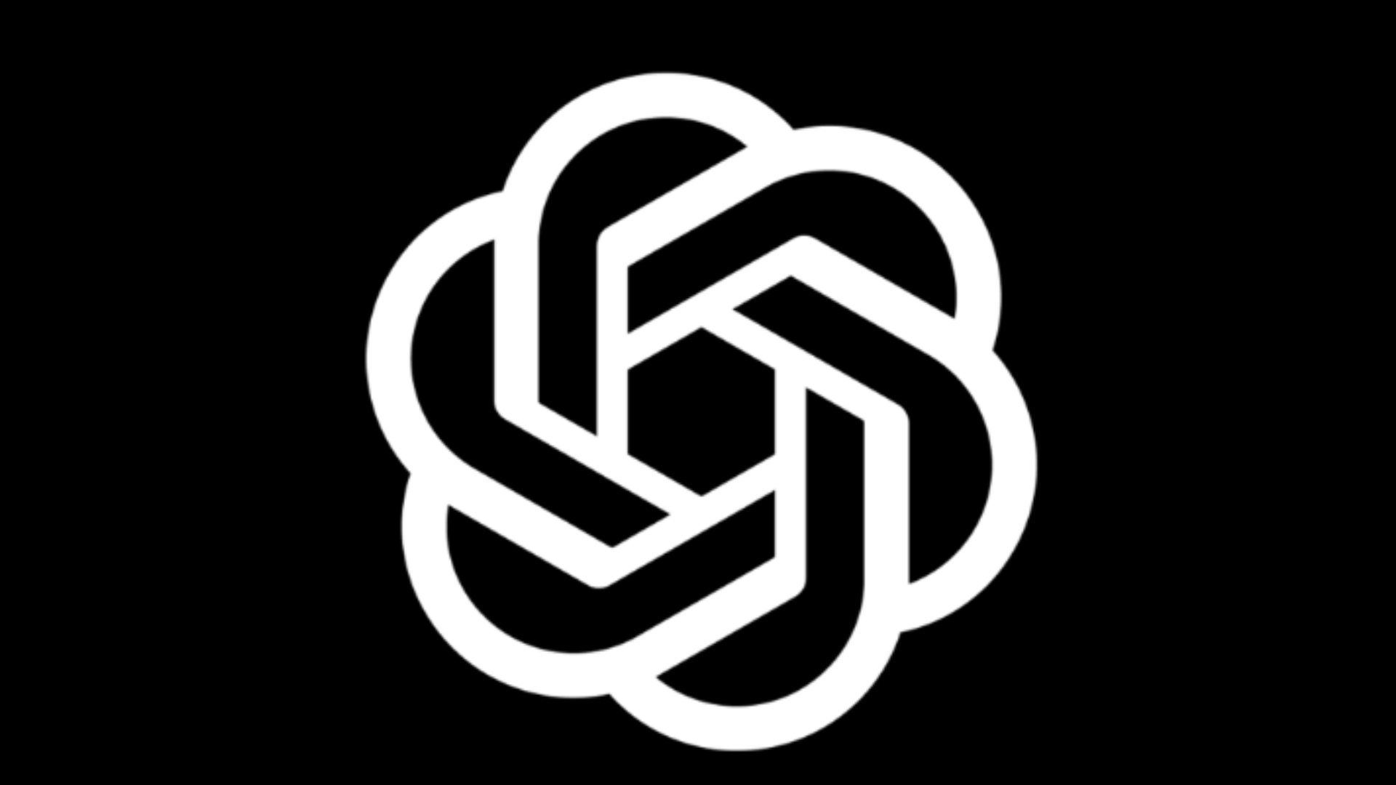

Slide 7
Utiliser le deep-learning pour créer sa propre intelligence artificielle
Lien

